Slide 1
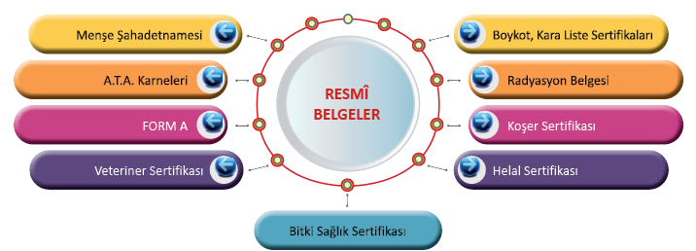
4. Bölüm Dış Ticarette Kullanılan Belgeler
2. RESMÎ BELGELER

Slide 2
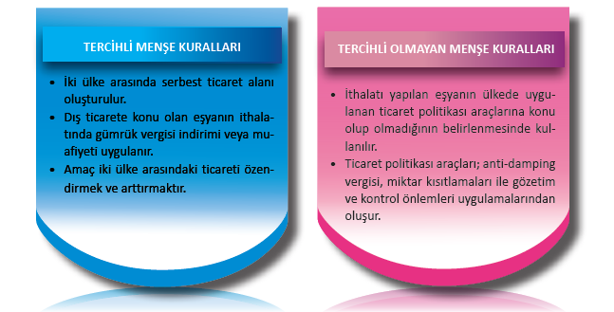
4. Bölüm Dış Ticarette Kullanılan Belgeler
2. RESMİ BELGELER
2.1. Menşe Şahadetnamesi
Menşe, bir eşyanın ekonomik milliyetidir. Eşyanın ithalatı esnasında gümrük vergilerinin hesaplanması, ticaret politikası önlemlerinin uygulanması (gözetim ve korunma önlemleri, miktar kısıtlamaları, anti-damping vergisi vb.) ve dış ticarete ilişkin istatistik tutulması bakımından menşe kavramı önem taşımaktadır.

Slide 3
4. Bölüm Dış Ticarette Kullanılan Belgeler
2. RESMİ BELGELER
2.1. Menşe Şahadetnamesi
A, B ve C olarak üç nüsha hâlinde düzenlenen menşe şahadetnamelerinin C formu, ilgili ticaret odasında kalırken diğer iki nüsha ise ihracatçıya verilir. Türkiye'de menşe şahadetnamesi (ABC) formu bağlı bulunulan ticaret ve/veya sanayi odalarından temin edilmektedir.
Menşe şahadetnamesinde bulunması gerekenler şöyle sıralanabilir:
• İhracatçı firmanın unvanı, açık adresi ve ülkesi
• İthalatçı firmanın unvanı, açık adresi ve ülkesi
• Menşe seri ve sıra numarası
• İhracat ve varış ülkeleri
• Malın menşe ile ilgili bilgileri [cinsi, özelliği, ambalaj şekli, koli adedi, kolilerin marka ve numarası, net ve brüt ağırlığı, ünite fiyatı ve değeri)
• Malın yüklendiği aracın ismi ve hareket tarihi
• Yükleme limanı veya yükleme yeri
• Mal, Türkiye'de geçirdiği değişiklik dolayısı ile Türk menşeli sayılıyorsa bu özelliklerin belirtilmesi gerekmektedir.
• İhracatçı firma beyanı, kaşe ve yetkili imzası
• İlgili ticaret ve/veya sanayi odası tasdiki

Slide 4
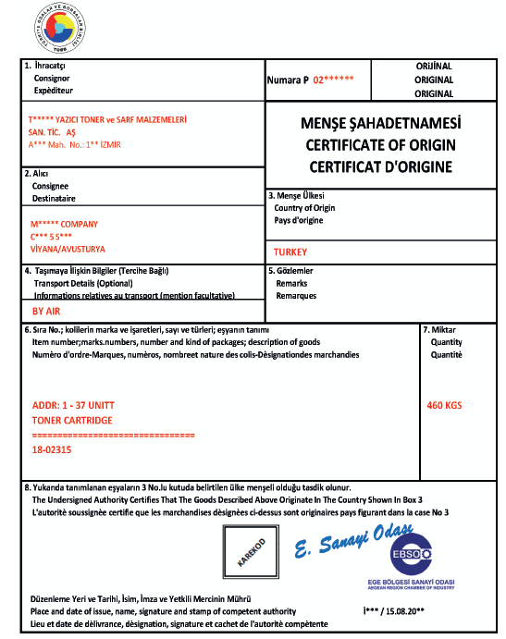

Slide 5
4. Bölüm Dış Ticarette Kullanılan Belgeler
2. RESMİ BELGELER
2.2. A.T.A. Karneleri
Uluslararası Geçici İthalat Sözleşmesi ve ekleri kapsamında, taraf ülkeler arasında farklı bir belgeye ihtiyaç olmaksızın eşyanın geçici olarak ithalat ve ihracatını gerçekleştiren gümrük belgeleridir.
Düzenlenen bu karneler milletlerarası ticari ve kültürel faaliyetlerin artırılması için eşyaların geçici olarak vergiden muaf şekilde ithal edilmesini sağlar.
A.T.A. karnesinin kullanım amacı; kesin satış haricinde bakım ve onarım, fuar ve sergilerde sergilenme gibi sebeplerle yurt dışına çıkarılan mallardan ithalat veya ihracat üzerinden vergi alınmamasını sağlamaktır.

Slide 6
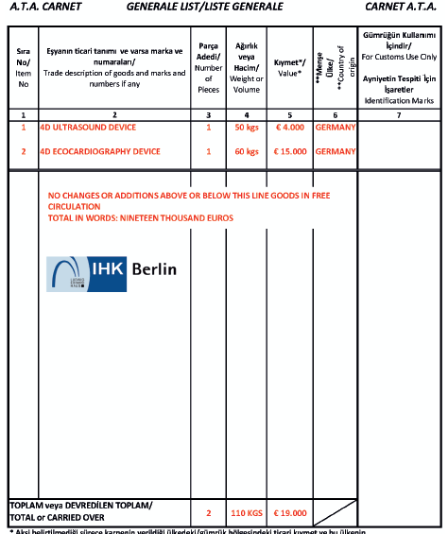

Slide 7
4. Bölüm Dış Ticarette Kullanılan Belgeler
2. RESMİ BELGELER
2.3. FORM A (Özel Menşe Belgesi)
Genel Preferanslar (Tercihler) Sistemi kapsamında, preferans tanıyan ülkeler tarafından Türkiye’ye sağlanan tavizli gümrük oranlarından yararlanmak amacıyla düzenlenir. Bu sistemde gelişmiş ülkeler, gelişmekte olan ülkelerden ithal ettikleri sanayi malları üzerindeki vergilerini “karşılıklılık” esası dışında tek taraflı olarak sıfırlamakta veya indirmektedir.
FORM A belgesi ile ilgili genel özellikler şunlardır:
• Türkiye Odalar ve Borsalar Birliği tarafından basılır ve dağıtılır.
• İhracatçı tarafından İngilizce veya Fransızca olarak düzenlenir.
• Rusya’ya yapılacak ihracat işlemlerinde Rusça olarak da düzenlenebilir.
• Belgede adresler dışında Türkçe ifadeye yer verilmemelidir.
• Form A belgesinin geçerli olabilmesi için ihracatçının bağlı bulunduğu ticaret odasına tasdik ettirilmesi gerekli ve yeterlidir.
• Malın tamamıyla Türk Menşeli olması hâlinde tüm ülkelere ihraçta "P" harfi kullanılır. Malın imalatında ithal girdinin bulunması hâlinde; Rusya Federasyonu, Beyaz Rusya ve Ukrayna için “Y”harfi ve ithal girdinin ihraç edilen malın FOB fiyatı içindeki yüzde payı, Japonya için “W” harfi veGTİP numarasının ilk dört rakamı, Kanada için “F” harfi kullanılır.

Slide 8
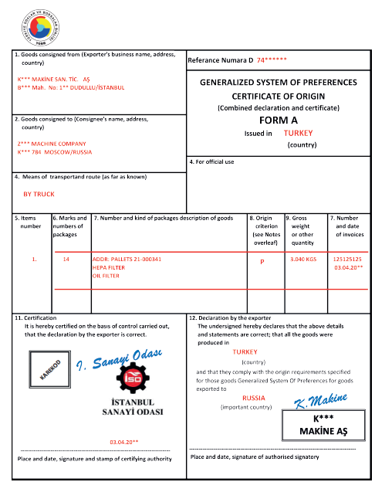

Slide 9
4. Bölüm Dış Ticarette Kullanılan Belgeler
2. RESMİ BELGELER
2.4. Veteriner Sertifikası
Canlı hayvan ve hayvansal ürünlerin (et, süt, yumurta, bal, deri, yün, tiftik, sakatat, kan, kemik, gübre, deniz ve tatlı su ürünlerine ait her türlü konserve şekilleri, balık yağı vb.) ihraç veya ithal edilebilmesi için gerekli belgedir. Bu belgede malların sağlıklı olduğuna ve bulaşıcı hastalık taşımadığına dair, yetkili sağlık mercileri tarafından yapılan kontrollerin sonucu gösterilir. Söz konusu ürünlerin gümrük giriş ve çıkışlarında yapılan kontrollerde bu belgenin ibraz edilmesi zorunludur.
Bu kapsamda yer alan ürünlerin ihracında T.C. Tarım ve Orman Bakanlığı, Tarım İl Müdürlükleri yetkisinde yedi ayrı sağlık sertifikası bulunmaktadır.
2.5. Bitki Sağlık Sertifikası
Bitki ve bitkisel ürünlerin ihracında söz konusu ürünlerin hastalık ve zararlı maddelerden arınmış olduğunu belgelemek amacıyla düzenlenir. T.C. Tarım ve Orman Bakanlığı, Tarım İl Müdürlükleri Bitki Koruma Şubelerinden veya Zirai Karantina Müdürlüklerinden temin edilen bu belgenin gümrük giriş ve çıkışlarında yapılan kontrollerde ibraz edilmesi zorunludur.
Sertifikalar yaş meyve sebze için 10 gün; kuru meyveler, hububat ve bakliyat için 20 gün süreyle geçerlidir.

Slide 10
4. Bölüm Dış Ticarette Kullanılan Belgeler
2. RESMİ BELGELER
2.3.6. Helal Sertifikası
İslam ülkelerine yapılan hayvansal ürünlerin ihracında ithalatçı tarafından talep edilen, hayvan kesimlerinin İslami kurallara göre yapıldığını gösteren belgedir. Bu belge ihracatçının bulunduğu il müftülüğü tarafından düzenlenir.
2.3.7. Koşer Sertifikası
İsrail’e yapılan ihracatta istenilen ve söz konusu ürünlerin Musevi kurallarına uygunluğunu ispatlayan belgedir. Özellikle gıda ürünlerinin ihracında talep edilen bu belge Türkiye Hahambaşılığından temin edilir.
2.3.8. Radyasyon Belgesi
Tarım ürünlerinin radyasyonsuz olduğunu veya yasal oranlardan daha fazla radyasyon içermediğini gösteren belgedir. Bu belge Türkiye Atom Enerjisi Kurumunun ilgili birimlerinden temin edilir.
2.3.9. Boykot, Kara Liste Sertifikaları
İhracat yapılırken ithalatçı firma, ihraç edilen malların savaş hâlinde bulunan ya da bulunulan herhangi bir ülkenin kara ya da hava sahasından geçmediğinin, taşıma araçlarının ihtilaf yaşadıkları ülke bandıralı ve bayraklı olmadığının, taraflardan birinin boykot ya da kara liste kapsamında bulunmadığının beyanını talep eder. Bu sertifika, ihracatçının bağlı olduğu ticaret ve/veya sanayi odası ile taşıma acentesi tarafından düzenlenir.

Slide 11
4. Bölüm Dış Ticarette Kullanılan Belgeler
3. GÜMRÜK BEYANNAMESİ
Dış ticaret faaliyetleri kapsamında ithal ya da ihraç edilecek malın gümrük işlemlerinin yapılabilmesi için gümrük idaresine gümrük beyanında bulunulması gerekir. Bu beyan, söz konusu mal ve yapılan dış ticaret işlemi hakkında detaylı bilgileri içerir. Gümrük beyannamesi, yazılı olarak yapılan, ihracatçı veya ithalatçıyı temsilen gümrük müşaviri tarafından elektronik ortamda düzenlenen standart belgedir.
Gümrük beyannamesinin şekline, içerik bilgilerine ve doldurulmasına ilişkin hususlar gümrük mevzuatı ile belirlenir. Gümrük mevzuatı, yazılı gümrük beyanının gümrük beyannamesi ile yapılmasını öngörmektedir. Ancak bazı istisnai durumlarda şekil olarak gümrük beyannamesi formunda olmayan belgelerin düzenlenip gümrük beyannamesi yerine kullanılması da mümkündür. Bu belgeler şunlardır:

Slide 12
4. Bölüm Dış Ticarette Kullanılan Belgeler
3. GÜMRÜK BEYANNAMESİ
Yazılı gümrük beyanı için gümrük idarelerinde kullanılan BİLGE sisteminden faydalanılır. BİLGE sistemi, gümrük sahasına giren eşyanın gümrükten çıkışına kadar tüm gümrük işlemlerinin bilgisayar ortamında gerçek zamanlı olarak yapılmasını sağlar.

Slide 13
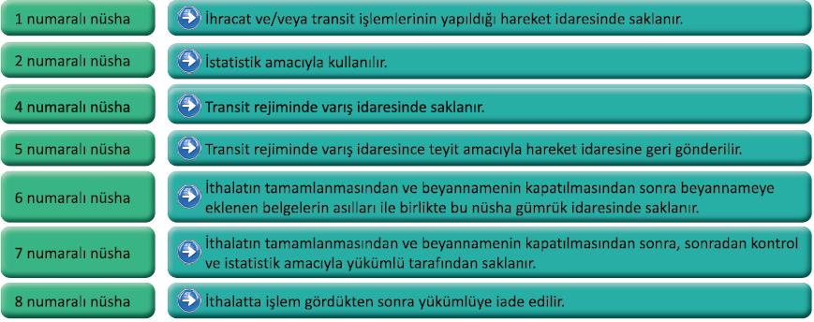
4. Bölüm Dış Ticarette Kullanılan Belgeler
3. GÜMRÜK BEYANNAMESİ
Gümrük beyannamesi sekiz nüsha olarak düzenlenir. Beyanname nüshalarının gümrük işlemleri bakımından kullanımı şöyledir:

Slide 14
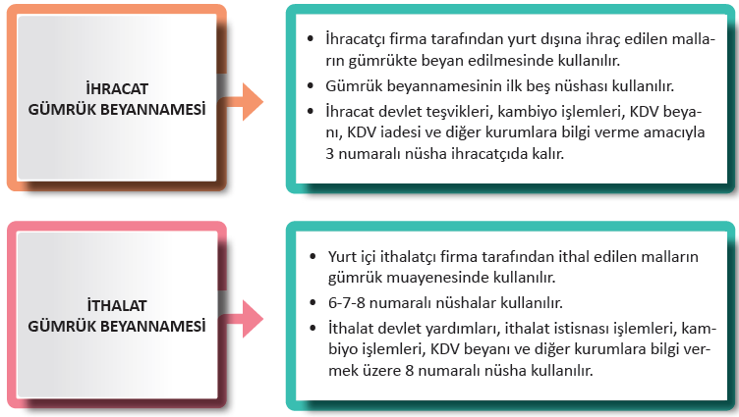
4. Bölüm Dış Ticarette Kullanılan Belgeler
3. GÜMRÜK BEYANNAMESİ
Gümrük beyannamesi, düzenleyen taraflar açısından ikiye ayrılır:

Slide 15
